Slide 1
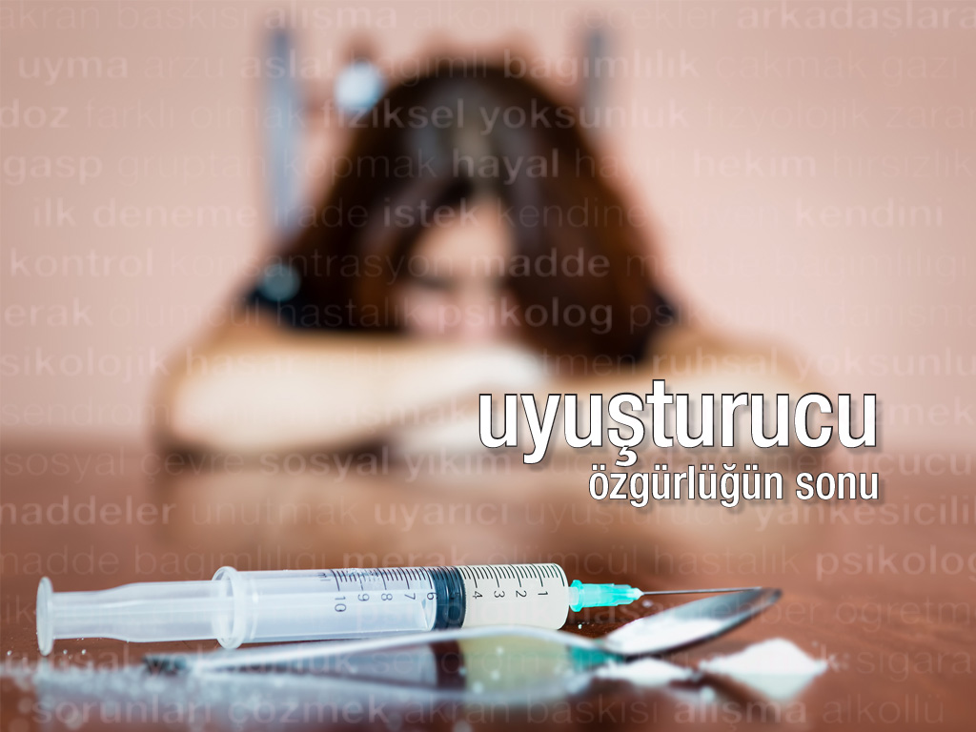
Notes:
Bu sunudaki içeriğin daha ayrıntılı hâline Yeşilay tarafından yetişkinlere ve anne babalara yönelik hazırlanmış aşağıdaki kitapçıktan ulaşabilirsiniz:
Uyuşturucu Özgürlüğün Sonu, Uğur Evcin ve A. Nilgün Canel, 2014, İstanbul, Yeşilay TBM Alan Kitaplığı Dizisi No: 10.

Slide 2
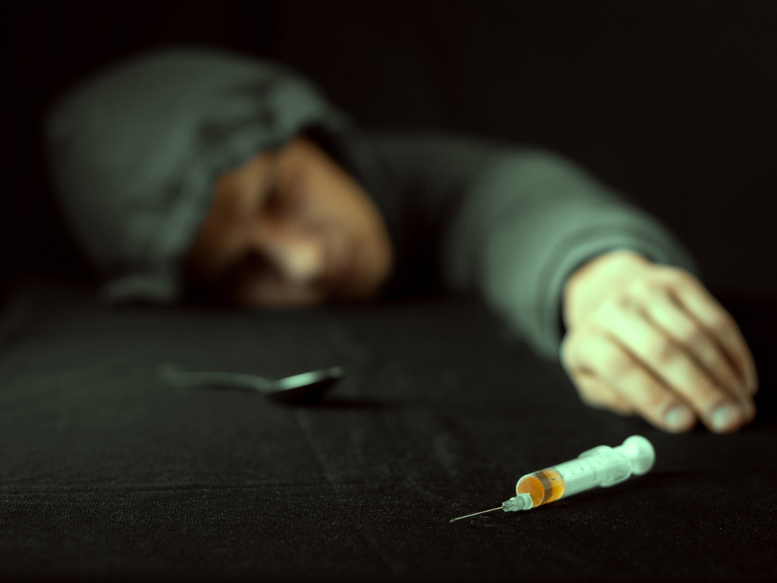

Vücudun bir ya da birden çok işlevini olumsuz yönde etkileyerek hem bireyde fizyolojik ve psikolojik önemli sorunlara hem de toplumsal problemlere sebep olan
madde bağımlılığı nedir?
Notes:
Ayrıca bakınız: Uyuşturucu Özgürlüğün Sonu adlı Yeşilay tarafından hazırlanmış kitapçık, s. 1-3.

Slide 3
Madde bağımlılığı nedir?
Madde bağımlılığı;
vücudun bir ya da birden çok işlevini olumsuz yönde etkileyen maddelerin kullanılması,
bundan dolayı zarar görüldüğü hâlde bu maddelerin kullanımının bırakılamaması
durumuna verilen addır.
Madde bağımlılığından korunmanın en iyi yolu hiç başlamamaktır.
Notes:
Ayrıca bakınız: Uyuşturucu Özgürlüğün Sonu adlı Yeşilay tarafından hazırlanmış kitapçık, s. 1-3.

Slide 4
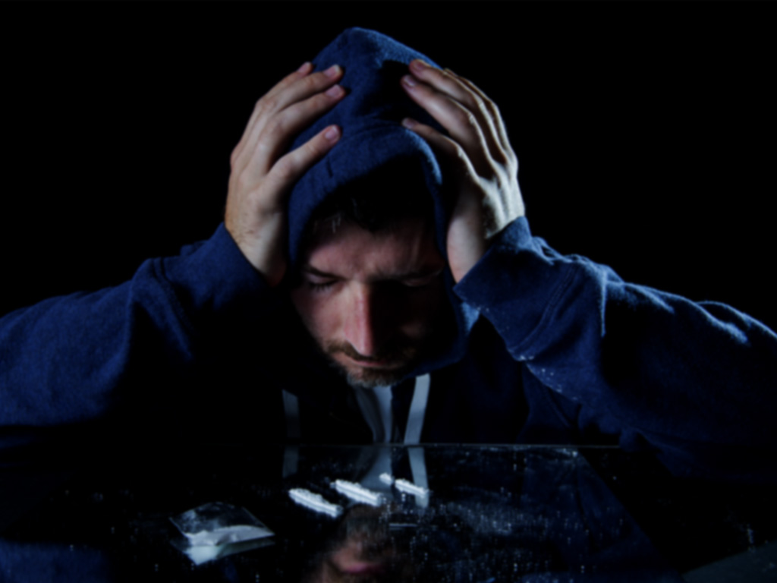
Hem bireyde fizyolojik ve psikolojik tahribatlara hem de toplumsal problemlere sebep olan
bağımlılık yapıcı maddeler
nelerdir?
Notes:
Ayrıca bakınız: Uyuşturucu Özgürlüğün Sonu adlı Yeşilay tarafından hazırlanmış kitapçık, s. 4-5.

Slide 5
Bağımlılık Yapıcı Maddelerden Bazıları
Çeşitli uyuşturucular
Uyarıcı ve hayal gördüren maddeler
Sigara
Alkollü içecekler
Reçete ile alınması gerektiği hâlde doktor kontrolü dışında kullanılan ilaçlar
Bazı yapıştırıcılar, tiner ve çakmak gazı gibi uçucu maddeler
Notes:
Ayrıca bakınız: Uyuşturucu Özgürlüğün Sonu adlı Yeşilay tarafından hazırlanmış kitapçık, s. 4-5.

Slide 6
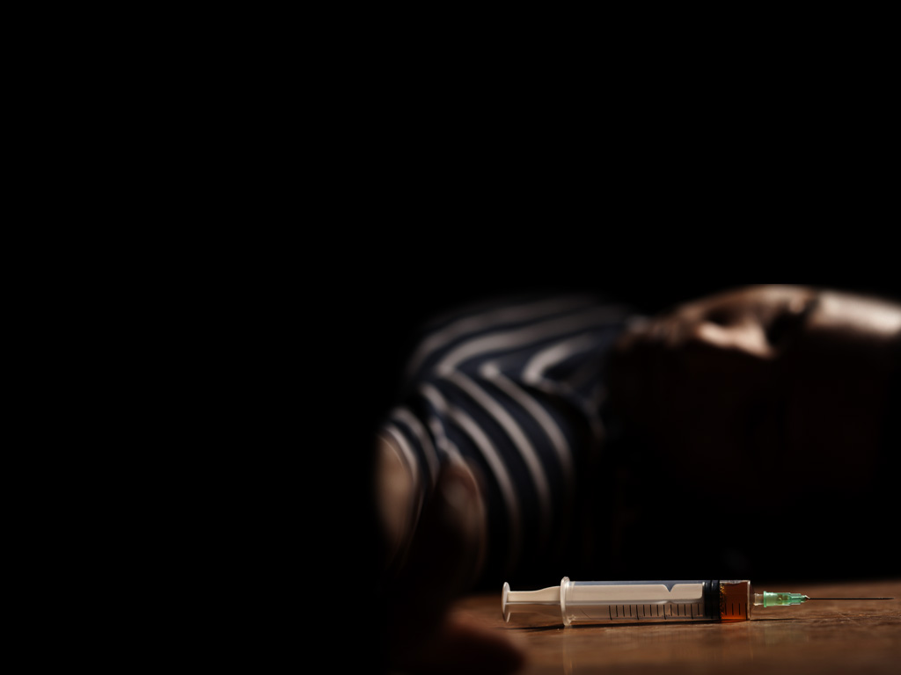
Bağımlılık Kişide Neleri Değiştirir?
Bağımlıya Ne Gibi Zararlar Verir?
Bağımlının kendine güveni azalır.
Bağımlının kendini kontrolü zayıflar.
Bağımlının insani prensipleri ve değerleri yok olmaya başlar.
Bağımlının idealleri ve geleceği ile ilgili ümitleri yıkılır.
Kullandığı maddeler bağımlının vücudundaki savunma mekanizmalarını yok edip bağışıklık sistemini zayıflatır.
Bağımlının frengi, verem, AIDS, kanser, kangren, hepatit B ve hepatit C gibi birçok ölümcül hastalığa kapılma riski artar.
Notes:
Ayrıca bakınız: Uyuşturucu Özgürlüğün Sonu adlı Yeşilay tarafından hazırlanmış kitapçık, s. 26.

Slide 7

Madde Bağımlılığının Olası Sonuçları ve Zararları
davranışları kontrol edememe
kalp krizi
intihar
mide kanseri
genç yaşta ölüm
ölümcül hastalıklar
paranoya
ailevi problemler
ölüm
akciğer iltihabı
iş kaybı
kaygı
cinayet
kısmi felç
kalp hastalıkları
bronşit
ağızda plak ve tartar birikimi
hafıza erimesi
kazalar
döküntü ve sivilceler
korku
ağız ve gırtlak kanseri
ciltte sarkma
balgam birikmesi
kellik
geçici hafıza kaybı
denge kaybı
iştah kaybı
kanser
akne
astım
hızlı ve düzensiz kalp atışları
kalp atışlarında ani artış
amfizem
beyin hastalıkları
Notes:
Ayrıca bakınız: Uyuşturucu Özgürlüğün Sonu adlı Yeşilay tarafından hazırlanmış kitapçık, s. 10-19.

Slide 8

Madde Bağımlılığının Olası Sonuçları ve Zararları
denge kaybına bağlı düşmeler ve yaralanmalar
kadınlarda yüzde kıllanma
vücutta su kaybı
madde etkisinden çıkıldıktan sonra baş ve vücut ağrısı çekme
sağlıklı karar alamama
nefes darlığı
yüksek kan basıncı
kahverengi-sarı diş rengi
diş çürümeleri
uyku düzensizliği
dürtüleri kontrol edememe
sık sık öksürme
kalıcı zararlara uygun bir vücut
hafıza zayıflığı
kötü nefes ve ağız kokusu
uyku bozuklukları
öğrenme güçlüğü
duyguları kontrol edememe
diş kayıpları
diş eti hastalıkları
soluk ve solgun bir cilt
Notes:
Ayrıca bakınız: Uyuşturucu Özgürlüğün Sonu adlı Yeşilay tarafından hazırlanmış kitapçık, s. 10-19.

Slide 9
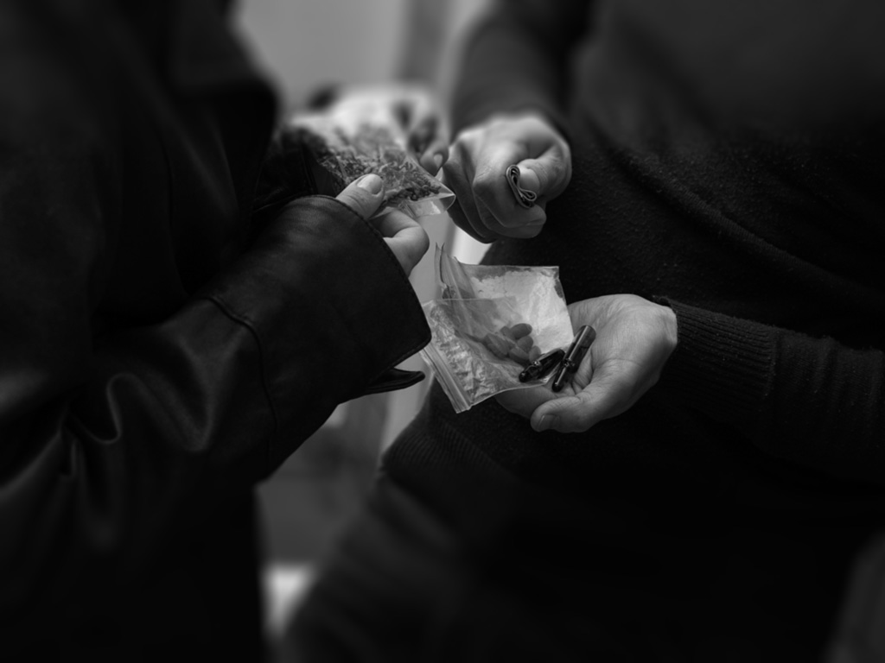
Bağımlılık Yapıcı Maddelerin Zararları Birdenbire mi Ortaya Çıkar?
Bağımlı şahıs maddeyi alabilmek için önce mevcut parasını bitirir.
Parası kalmadığı için çevresindeki insanların değerli eşyalarını ve paralarını çalmaya başlar.
Çevresindekiler bağımlıya karşı önlemler geliştirmeye başladıkları için bağımlı kişi, para temin edebilmek üzere hırsızlık, gasp, yankesicilik vb. suçlara karışır.
Çoğu zaman suç işlerken yakalanır, hapse düşer, özgürlüğünü kaybeder.
Maddenin vücuduna verdiği zararlardan dolayı sağlığını kaybeder.
Ve en sonunda da hayatını…
Notes:
Ayrıca bakınız: Uyuşturucu Özgürlüğün Sonu adlı Yeşilay tarafından hazırlanmış kitapçık, s. 27.

Slide 10
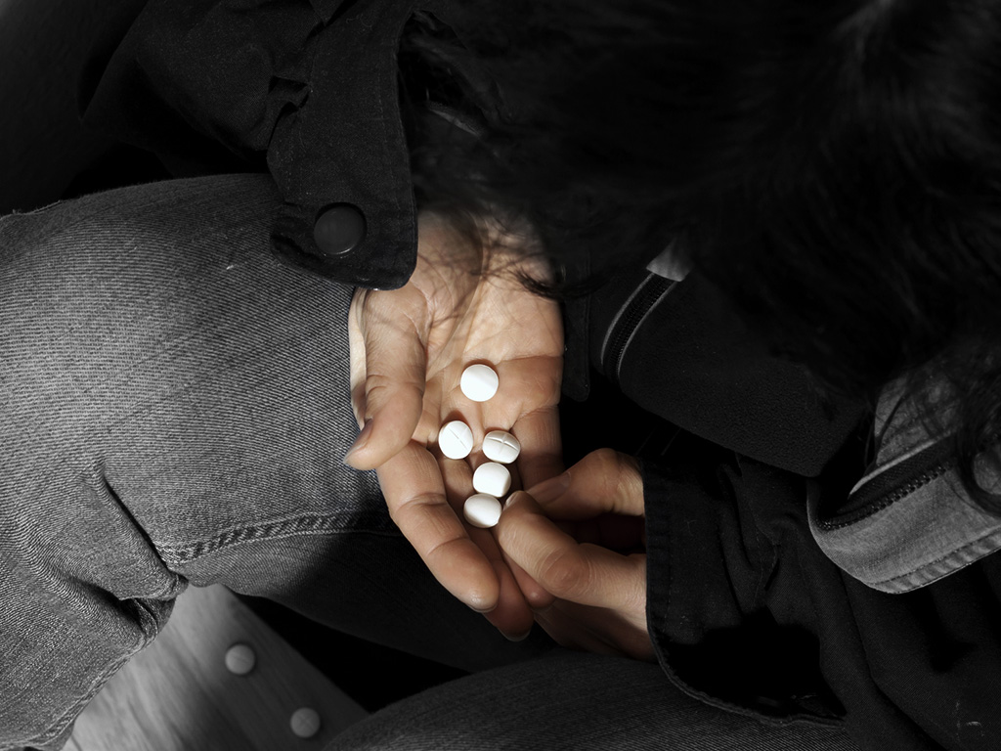
Bir Kişi Ne Zaman Bağımlı Sayılır?
Bağımlılık Sendromunun
Ölçütleri Nelerdir?
Notes:
Ayrıca bakınız: Uyuşturucu Özgürlüğün Sonu adlı Yeşilay tarafından hazırlanmış kitapçık, s. 6-7.

Slide 11
Aşağıdakilerden sadece üçü 12 aylık bir süreç içerisinde görülen kişi bağımlıdır:
Aynı etkiyi sağlamak amacıyla kullandığı madde miktarını giderek arttırıyorsa
Madde kullanmayı bıraktığında veya azalttığında fiziksel ve ruhsal yoksunluk belirtileri ortaya çıkıyorsa
Madde kullanmayı bırakmak yahut kontrol etmek için gösterdiği çaba sürekli boşa çıkıyorsa
Maddeyi sağlamak, kullanmak veya bırakmak için fazlaca zaman harcıyorsa
Sosyal, mesleki ve kişisel etkinliklerini madde kullanmak sebebiyle azaltmışsa yahut tamamen bırakmışsa
Fiziksel veya ruhsal sorunlara yol açmasına rağmen madde kullanmaya devam ediyorsa
Planladığından daha fazla madde kullanıyorsa
Notes:
Ayrıca bakınız: Uyuşturucu Özgürlüğün Sonu adlı Yeşilay tarafından hazırlanmış kitapçık, s. 6-7.

Slide 12
Bağımlılık Nasıl Gelişiyor? Nasıl İçinden Çıkılmaz Bir Kısır Döngü Hâlini Alıyor?
Bir kereden bir şey olmaz.
Bir kereden başka asla!
Ben bağımlı olmam.
İstersem bırakırım.
Bu meret bırakılmaz ki…
Bırakmak zorundayım.
Artık bırakacağım.
Bıraktım, bir daha da başlamam.
Notes:
Ayrıca bakınız: Uyuşturucu Özgürlüğün Sonu adlı Yeşilay tarafından hazırlanmış kitapçık, s. 20-25.

Slide 13
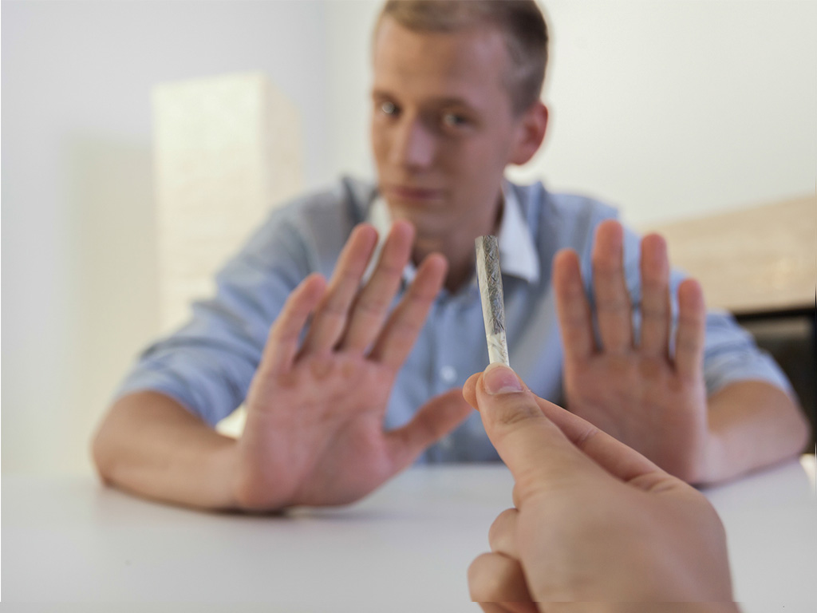
Madde Kullanmaya Nerede ve Ne Zaman Davet Ederler?
Yakın arkadaş çevresiyle eğlenmek için gidilen yerlerde…
Ders saatleri sonrasında gidilen internet kafeler ve oyun salonları gibi mekânlarda…
Samimi bir havanın oluştuğu ortamlarda…
Kişinin üzüntülü, sıkıntılı veya öfkeli olduğu anlarda…
İnsanın kendini güvende hissettiği ortamlarda…
Anne ve babanın işte veya dışarıda olduğu saatlerde, kişinin kendisinin veya arkadaşlarının evinde…
Kimsenin kolay kolay göremeyeceği terk edilmiş mekânlarda…
Parkların, gezi ve mesire yerlerinin ıssız olduğu zamanlarda…
Notes:
Ayrıca bakınız: Uyuşturucu Özgürlüğün Sonu adlı Yeşilay tarafından hazırlanmış kitapçık, s. 34-37.

Slide 14
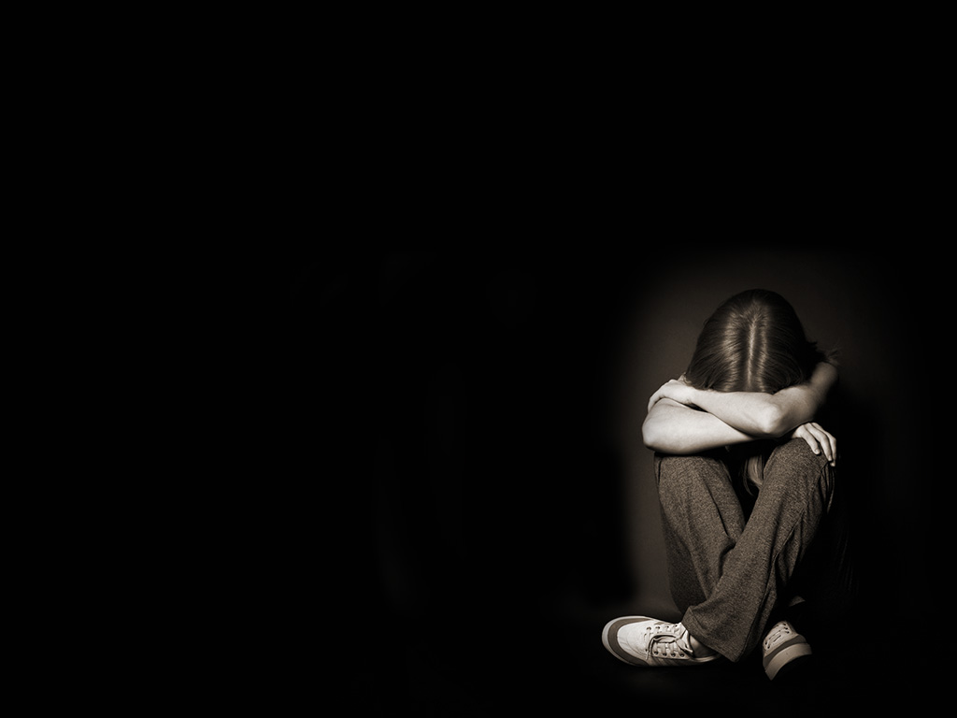

Dünyadaki çok az insan bağımlılık yapıcı madde kullanır. Kullananlar hangi gerekçelere sığınıyorlar?
Merak ettim, denedim.
Sınırlarımı aşmak istiyordum.
İçimdeki asi dürttü beni.
Arkadaşlarıma fark atmak istedim.
Arkadaşlara uydum.
Grupça karar aldık, dışında kalamazdım.
Sorunlarımı çözemedim, madde kullanarak
unuturum yahut çözerim diye düşündüm.
İddialı biri diye tanınıyordum, imajımı korumak istedim.
Notes:
Ayrıca bakınız: Uyuşturucu Özgürlüğün Sonu adlı Yeşilay tarafından hazırlanmış kitapçık, s. 8-9.

Slide 15
Dünyadaki çok az insan bağımlılık yapıcı madde kullanır. Kullananlar hangi gerekçelere sığınıyorlar?
Merak ettim, denedim.
Sınırlarımı aşmak istiyordum.
İçimdeki asi dürttü beni.
Arkadaşlarıma fark atmak istedim.
Arkadaşlara uydum.
Grupça karar aldık, dışında kalamadım.
Sorunlarımı çözemedim, madde kullanarak
unuturum yahut çözerim diye düşündüm.
İddialı biri diye tanınıyordum, imajımı korumak istedim.
Madde kullananların bir kısmının itiraflarını okudunuz. Sizce bunlar geçerli, doğru veya anlamlı olabilir mi? Sığınılan gerekçeleri tek tek ele alıp tartışınız.
Notes:
Ayrıca bakınız: Uyuşturucu Özgürlüğün Sonu adlı Yeşilay tarafından hazırlanmış kitapçık, s. 8-9.

Slide 16

Nasıl Kandırıyorlar?
Benim iradem güçlüdür, ben bağımlı olmam.
Ben kendimi kontrol edebilirim.
Ottur, zararı yoktur. Bağımlılık da yapmaz.
Bir kere kullanmaktan bir şey çıkmaz.
Sadece zayıf insanlar bağımlı olur.
Ara sıra kullanmakla bir şeycik olmaz.
Herkes kullanıyor, bir şey olmuyor.
Madde kullanımı arkadaşlık ilişkilerini arttırır, bağları kuvvetlendirir.
Bağımlılık yapıcı madde kullanmak insanın sosyal çevresinin genişlemesine yardımcı olur.
Madde, sadece kullanan kişiye zarar verir.
Notes:
Ayrıca bakınız: Uyuşturucu Özgürlüğün Sonu adlı Yeşilay tarafından hazırlanmış kitapçık, s. 28-33.

Slide 17

Nasıl Kandırıyorlar?
Al, iç. Bağımlılık yapmaz, bir şey kaybetmezsin.
Zaten sen de merak ediyorsun.
Bak bizi kırıp döküyorsun ama...
Sigara gibi bir şey…
Bunu kullanırsan kendini iyi hissedeceksin, hafifleyeceksin, dertlerini unutacaksın.
Kendine güvenin artacak, kendini güçlü ve cesur hissedeceksin. Haydi ama!...
Bak ben de kullanıyorum.
Haydi, ortamı bozma!
Arkadaş değil miyiz, aramızda bazı sırlar olmalı ki arkadaşlığımız pekişsin.
Bu bizim ortak günahımız olacak… Haydi günah ortaklığımızın şerefine!
Sen de dâhil olmazsan tadımız tuzumuz kaçacak ama…
Eğer denemezsen bir daha yüzüne bakmam.
Hadi ama… Hatırım için bir kez dene… Beni kırma!
Süt çocuğu sen de! Anasının kuzusu…
Notes:
Ayrıca bakınız: Uyuşturucu Özgürlüğün Sonu adlı Yeşilay tarafından hazırlanmış kitapçık, s. 36-37.

Slide 18
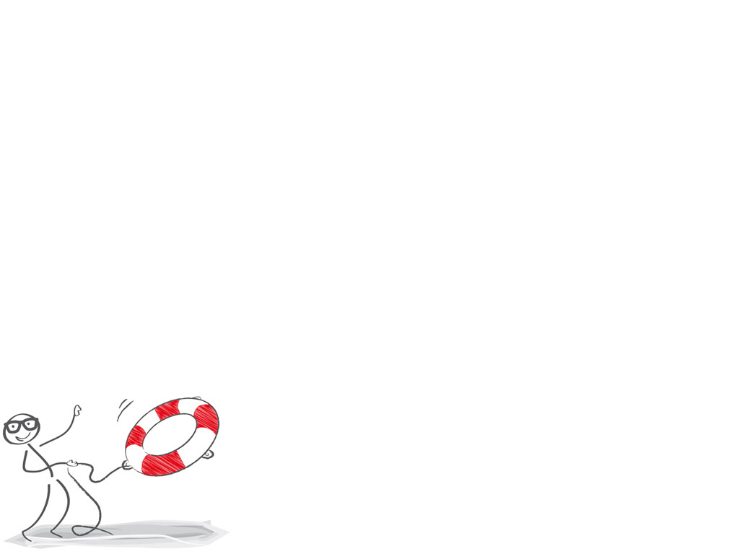
Bir Yakınınız Kullanıyorsa...
Onun tıbbi anlamda bir hasta olduğunu unutmayın.
Onu suçlamaktan ve yargılamaktan kaçının.
Ona ahlak dersi vermeye kalkışmayın.
Onu tehdit etmeyin.
Onun her söylediğine güvenmeyin.
Ona karşı öfke vb. duygularınızı kontrol altında tutun.
Ona zaman tanıyın.
Onunla kurmaya çalıştığınız iletişimde size karşı direnç gösterebilir. Pes etmeyin.
Ona sıcak bir ilgi gösterin ve onu doğru kişilere yönlendirin.
Onu siz tedavi etmeye çalışmayın. Mutlaka bir uzmandan yardım almanız gerektiğini unutmayın.
Onu güvenebileceği bir uzmanla görüşmeye teşvik edip cesaretlendirin.
Ona ve çevrenize madde bağımlılığının tıbbi bir hastalık olduğunu anlatın ve bir uzmandan destek alınması gerektiğini vurgulayın.
Süreç boyunca sakin ve sabırlı olmaya çalışın.
Notes:
Ayrıca bakınız: Uyuşturucu Özgürlüğün Sonu adlı Yeşilay tarafından hazırlanmış kitapçık, s. 45-47.

Slide 19

Ağa Düşmemek İçin…
Bağımlılık yapıcı bir maddeyi kullanmaya davet eden bir kişiye karşı hangi söz, tutum ve davranışları benimseyebilirsiniz? Riskli durumların dışında kalmak ve riskli durumdan kurtulmak için neler yapabilirsiniz?
Notes:
Ayrıca bakınız: Uyuşturucu Özgürlüğün Sonu adlı Yeşilay tarafından hazırlanmış kitapçık, s. 40-47.

Slide 20

Ağa Düşmemek İçin…
Ortamı Terk
Edebilirsiniz
Bulunduğunuz ortamda, bağımlılık yapıcı herhangi bir maddeyi denemenizle ilgili bir teklifte bulunulursa kısa ve net bir ifadeyle “Hayır!” deyip ardından ortamı terk edebilirsiniz.
Notes:
Ayrıca bakınız: Uyuşturucu Özgürlüğün Sonu adlı Yeşilay tarafından hazırlanmış kitapçık, s. 40-47.

Slide 21

Ağa Düşmemek İçin…
Uzak Kalabilirsiniz
Bağımlılık yapıcı bir maddenin kullanılma olasılığı olan ortamlardan uzak kalarak kendinizi madde kullanım ve bağımlılık riskinin dışında tutabilirsiniz.
Notes:
Ayrıca bakınız: Uyuşturucu Özgürlüğün Sonu adlı Yeşilay tarafından hazırlanmış kitapçık, s. 40-47.

Slide 22

Ağa Düşmemek İçin…
Uygun Kişilerle Beraber Olabilirsiniz
Riskli yer ya da ortamlarda bulunmak zorunda kaldığınızda olumlu alışkanlıklara sahip arkadaşlarınızla birlikte olarak ortamın riskinden korunabilirsiniz.
Notes:
Ayrıca bakınız: Uyuşturucu Özgürlüğün Sonu adlı Yeşilay tarafından hazırlanmış kitapçık, s. 40-47.

Slide 23
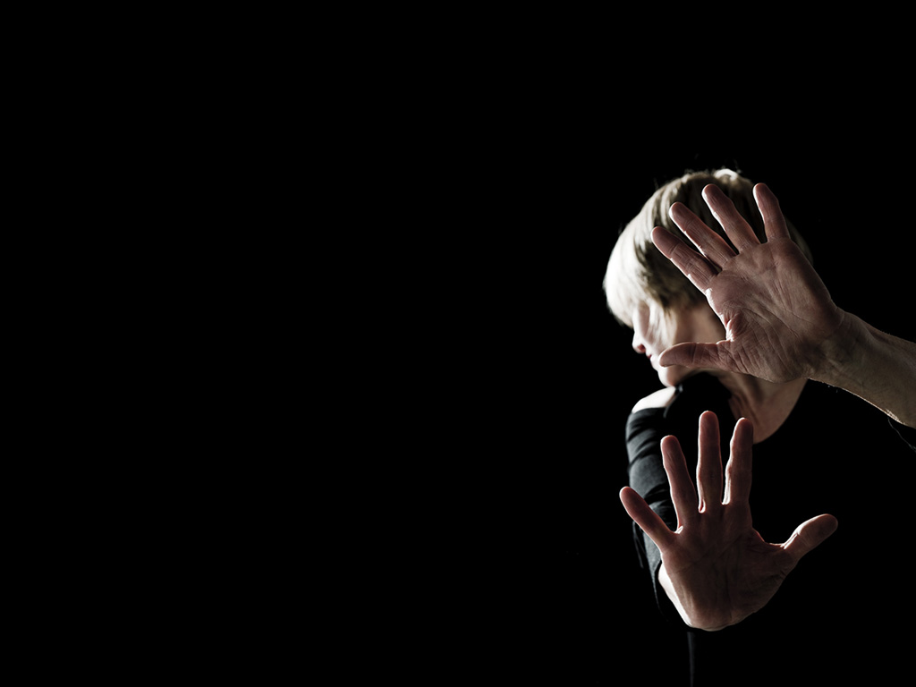
Ağa Düşmemek İçin…
Soğuk Davranabilirsiniz
Size yapılan madde kullanma teklifinde bulunan kişiyi görmezden gelerek, ondan yüz çevirerek, onunla iletişime geçmeyerek ve onun yanından uzaklaşarak tavrınızı net olarak gösterebilirsiniz.
Notes:
Ayrıca bakınız: Uyuşturucu Özgürlüğün Sonu adlı Yeşilay tarafından hazırlanmış kitapçık, s. 40-47.

Slide 24

Ağa Düşmemek İçin…
Mantıklı Sebeplerinizi Paylaşabilirsiniz
Bağımlılık yapıcı maddelerle ilgili herhangi bir teklifi kendi kararınızın doğruluğunu ispatlayarak, zararlarını ifade ederek, kötü örnekleri hatırlatarak vb. mantıklı sebeplere dayandırarak reddedebilirsiniz.
Notes:
Ayrıca bakınız: Uyuşturucu Özgürlüğün Sonu adlı Yeşilay tarafından hazırlanmış kitapçık, s. 40-47.

Slide 25

Ağa Düşmemek İçin…
Konuyu Değiştirebilirsiniz
Herhangi bir madde kullanma teklifiyle karşı karşıya kaldığınızda “Hayır!” dedikten sonra karşınızdaki kişinin ısrar etmemesini sağlamak üzere konuyu değiştirip farklı bir şeyden bahsetmeye başlayabilirsiniz.
Notes:
Ayrıca bakınız: Uyuşturucu Özgürlüğün Sonu adlı Yeşilay tarafından hazırlanmış kitapçık, s. 40-47.

Slide 26
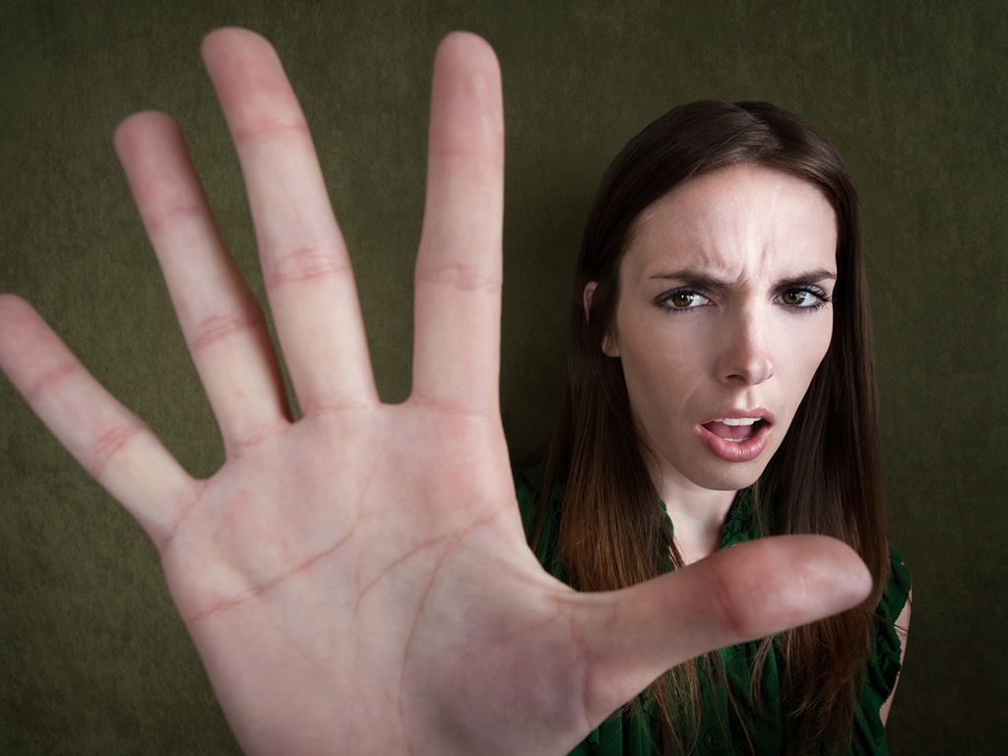
Ağa Düşmemek İçin…
Israrlara Aldırmayıp Sürekli
“Hayır!” Diyebilirsiniz
Herhangi bir teklifle ısrarlı bir şekilde karşı karşıya kaldığınızda tavrınızın net olduğunu karşınızdaki kişiye göstermek adına ek açıklamalara ihtiyaç duymadan tek kelimeyle sürekli “Hayır!” diyebilirsiniz.
Notes:
Ayrıca bakınız: Uyuşturucu Özgürlüğün Sonu adlı Yeşilay tarafından hazırlanmış kitapçık, s. 40-47.

Slide 27

Ağa Düşmemek İçin…
Mizahı Kullanabilirsiniz
Herhangi bir teklif durumunda karşınızdaki kişinin yaklaşımını dikkate almadığınızı ve değerli bulmadığınızı göstermek üzere mizahı kullanabilirsiniz. Teklifte bulunan kişiye örneğin “Hayır. Ben bütün beyin hücrelerimin yerli yerinde kalmasını istiyorum.” şeklinde bir ifadeyle cevap verebilirsiniz.
Notes:
Ayrıca bakınız: Uyuşturucu Özgürlüğün Sonu adlı Yeşilay tarafından hazırlanmış kitapçık, s. 40-47.

Slide 28
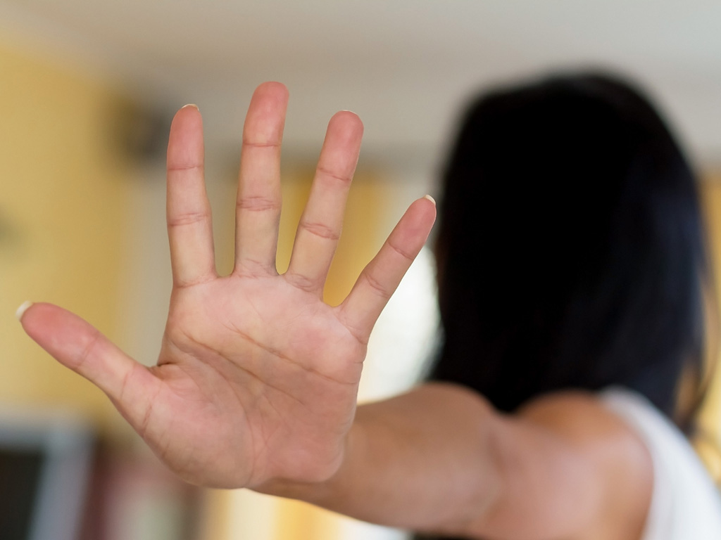
Ağa Düşmemek İçin…
“Hayır!” Diyebilirsiniz
Bağımlılık yapıcı maddelerle ilgili herhangi bir teklif geldiğinde verebileceğiniz en kısa ve net cevap “Hayır!” demektir.
Notes:
Ayrıca bakınız: Uyuşturucu Özgürlüğün Sonu adlı Yeşilay tarafından hazırlanmış kitapçık, s. 40-47.

Slide 29
“Hayır!” Diyebiliyor musunuz?
Siz ne zaman ve nasıl “Hayır!” demeniz gerektiğini düşünüyorsunuz? Örnek cümlelerimizi inceleyiniz ve kendi “Hayır!” cümlelerinizi oluşturunuz.
Hayır, teşekkür ederim.
Hayır, kesinlikle bana göre değil.
Hayır dostum, sağ ol. Ben böyle çok iyiyim.
Çocuklarım evde beni bekliyor. Onun için HAYIR!
İnsanda yapacağı etkiyi sevmiyorum ve onaylamıyorum.
Hayır, ben sağlıklı kalmak için çabalamayı tercih ederim.
Hayır, ben bir sporcuyum, böyle şeyler kesinlikle yapamam.
Hayır, teşekkürler, ben eve gitmeliyim.
Hayır, iyi bir işim, sağlıklı bir ailem ve güzel bir hayatım var. Tüm bunları riske atmak istemem.
Hayır, yapamam. Bu, hiç de mantıklı olmayan bir kolaya kaçma yolu ve ben asla işin kolayına kaçmam.
Notes:
Ayrıca bakınız: Uyuşturucu Özgürlüğün Sonu adlı Yeşilay tarafından hazırlanmış kitapçık, s. 40-47.

Slide 30
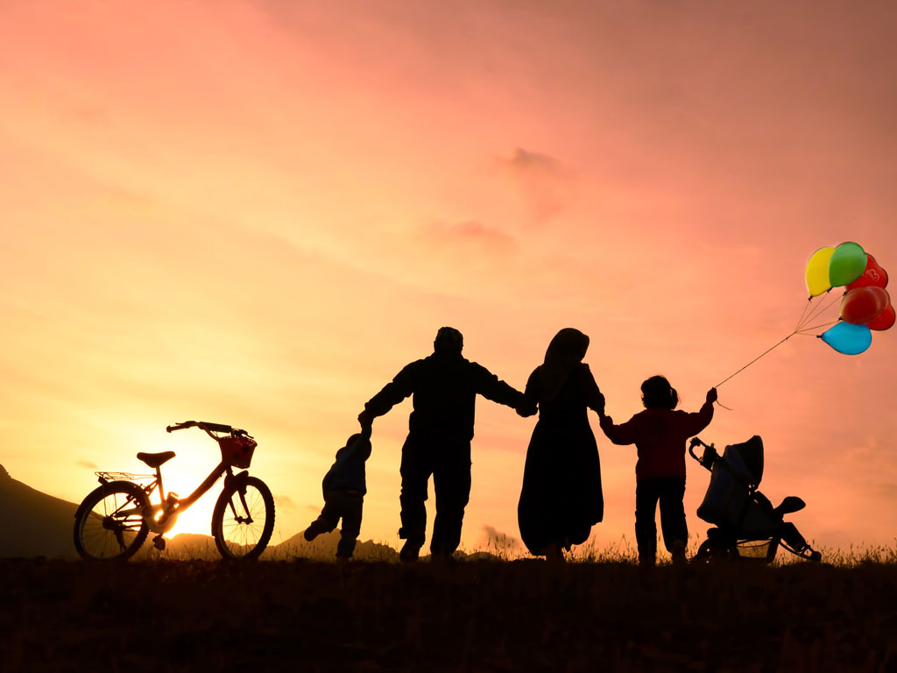
Madde bağımlılığına engel olmak konusunda bilinçli ebeveyn…
çocuğunu madde bağımlılığına kapılmaktan korumada
çocuklarına iyi ve kötü, doğru ve yanlış gibi değerleri kazandırmada
çocuğunun hatalı davranışlarını düzeltmede
çocuklarının olumlu ve sağlıklı davranışlar kazanmalarında
aile içinde uygun bir disiplin sistemi kurmada
çocuğun ilgi ve ihtiyaçlarına duyarlı olmada
… etkin ebeveyndir.
Notes:
Ayrıca bakınız: Uyuşturucu Özgürlüğün Sonu adlı Yeşilay tarafından hazırlanmış kitapçık, s. 52-53.

Slide 31
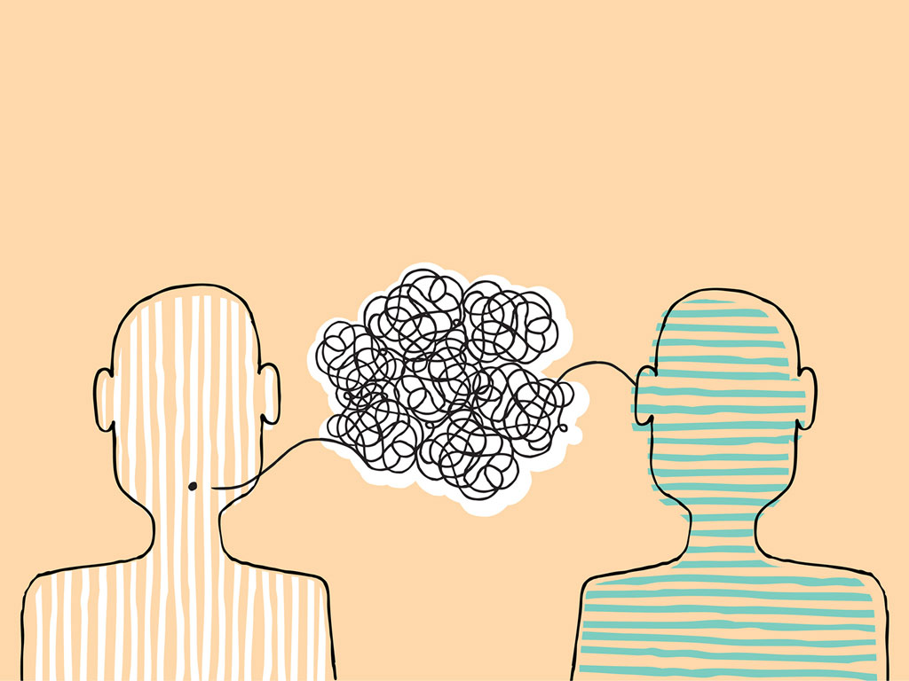
Çocuğumla uyuşturucudan uzak durması konusunda ne zaman konuşmalıyım?
Notes:
Ayrıca bakınız: Uyuşturucu Özgürlüğün Sonu adlı Yeşilay tarafından hazırlanmış kitapçık, s. 64-65.

Slide 32
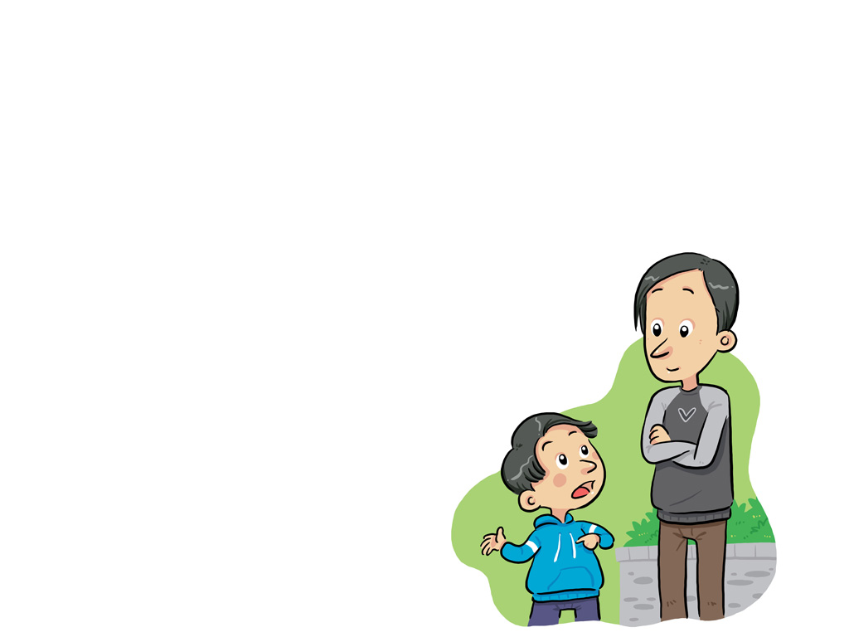
Çocuğumla uyuşturucudan uzak durması konusunda nasıl konuşmalıyım? Ona ne söylemeliyim?
Notes:
Ayrıca bakınız: Uyuşturucu Özgürlüğün Sonu adlı Yeşilay tarafından hazırlanmış kitapçık, s. 66-67.

Slide 33

Çocuklarınızla Aranızda Güçlü Bir Bağ Oluşturmak…
Çocuklarınızla küçük yaşlardan itibaren güçlü bir ilişki geliştirmeli, aranızda kuvvetli bağlar oluşturmaya gayret etmelisiniz. Bu, çocuklarınız hayatın dalgalı denizlerinde yol alırken onları dalgaların arasından çekip çıkartacaktır.
Notes:
Ayrıca bakınız: Uyuşturucu Özgürlüğün Sonu adlı Yeşilay tarafından hazırlanmış kitapçık, s. 54.

Slide 34
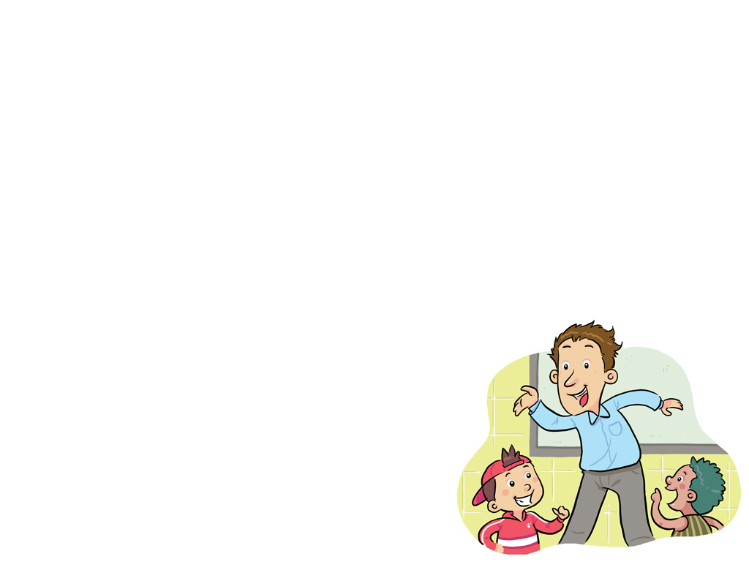
Çocuklarınızla Aranızda Güçlü Bir Bağ Oluşturmak…
Çocuklarınızla her gün düzenli sohbet etmeyi âdet hâline getirin.
Çocuklarınıza fikirlerini sorun ve cevaplarını dikkatle dinleyin.
Çocuklarınıza karşı objektif olmaya, onları yargılamadan, suçlamadan dinlemeye gayret edin.
Çocuklarınızla kurduğunuz iletişimin sadece onları azarlamak, eleştirmek veya tavsiye vermekten ibaret olmamasına özen gösterin.
Çocuklarınızla birlikte yeterli zaman geçirin ve kendilerini hayatınızın bir parçası olarak hissetmelerini sağlayın.
Çocuğunuzu üzgün veya kırgın gördüğünüzde bu durumu
görmezlikten gelmeyin ve neyi olduğunu sorarak
onunla ilgilenin.
Çocuğunuzla kurduğunuz iletişimde onu
destekleyen ve kendisini iyi hissetmesine yardımcı
olan kelimelere yer verin.
Notes:
Ayrıca bakınız: Uyuşturucu Özgürlüğün Sonu adlı Yeşilay tarafından hazırlanmış kitapçık, s. 54-57 ve 62-63.

Slide 35
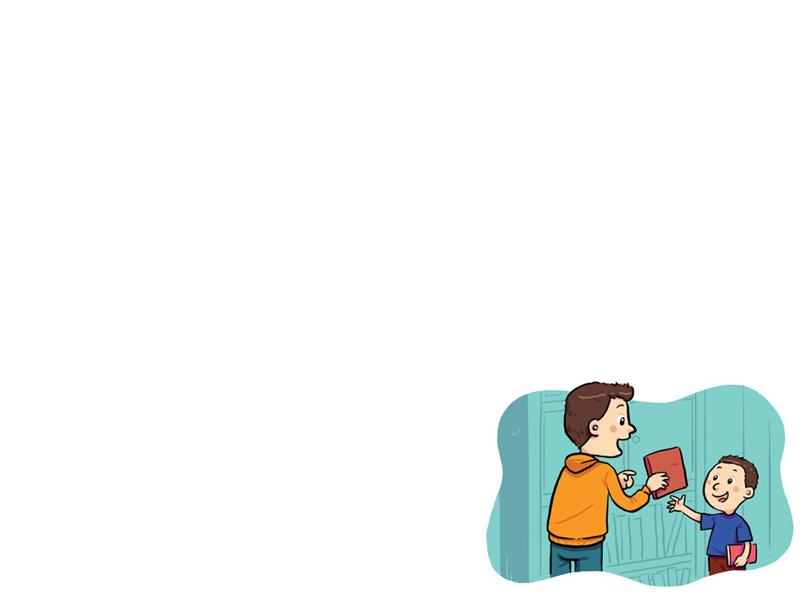
Çocuklarınızla Aranızda Güçlü Bir Bağ Oluşturmak…
Aile içi iletişimi geliştirmeye yönelik bilgilerinizi ve tecrübelerinizi arttırın.
Çocuklarınızla küçük yaşlardan itibaren sağlıklarını korumalarının ve zararlı maddelerden uzak durmalarının önemi ve gerekliliği konusunda konuşmalar yapın.
Ebeveyn olarak doğru birer model olun.
Olaylara verdiğiniz tepkileri gözden geçirin.
Alkole veya maddeye başvurmaksızın nasıl problem çözüleceği, stresle nasıl başa çıkılacağı, nasıl mutlu olunacağı,
nasıl eğlenileceği konularında doğru bir model
olmaya gayret edin.
Çocuğunuzun cebine asla ihtiyacından daha
fazla harçlık koymayın.
Hataları konusundan her zaman affedici olun.
Çocuğunuzun boş zamanlarını geçirebileceği
bir uğraşısı olmasını sağlayın.
Notes:
Ayrıca bakınız: Uyuşturucu Özgürlüğün Sonu adlı Yeşilay tarafından hazırlanmış kitapçık, s. 54-57 ve 62-63.

Slide 36
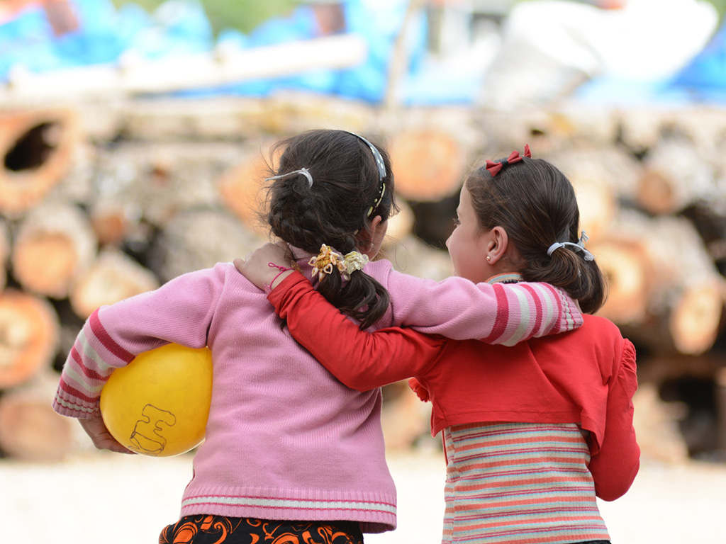
Çocuğunuzun Doğru Arkadaşlar Seçmesine Yardımcı Olmak İçin…
Çocuğunuzun kimlerle görüştüğünden ve kimlerle arkadaşlık ettiğinden haberdar olun.
Çocuğunuzun arkadaşlarının aileleriyle tanışın.
Okul sonrasında programı olan çocuğunuzun hangi saatte nerede olduğunu mutlaka bilin.
Çocuğunuzu olumlu çevrelere ve faydalı gruplara yönlendirin.
Çocuğunuza akran baskısına direnmeyi öğretin.
Çocuğunuzun öz güven geliştirmesine destek olun.
Notes:
Ayrıca bakınız: Uyuşturucu Özgürlüğün Sonu adlı Yeşilay tarafından hazırlanmış kitapçık, s. 58-59.

Slide 37
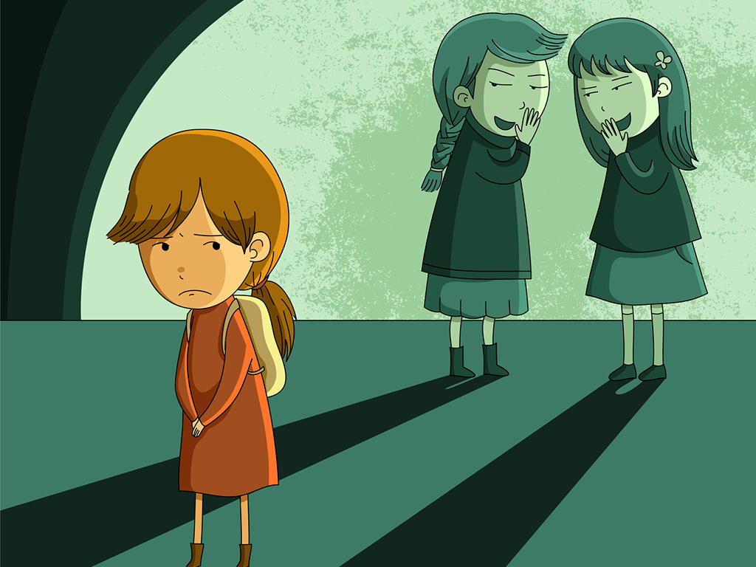
Çocuğunuzun maruz kalabileceği akran baskısı karşısında tedbir alabilmeniz için…
Akran baskısı, çocuğun yaşıtları ya da içinde bulunduğu grup tarafından bir şeyi yapmaya zorlanması ya da cesaretlendirilmesidir.
Çocuğunuza “hayır” demeyi öğretin.
Duygu ve düşüncelerini korkmadan ve açık yüreklilikle sizinle paylaşabileceği bir ortam oluşturun.
Herhangi bir gruptan baskı gördüğünde veya istemediği bir davranışı yapmaya zorlandığında bunu sizinle veya öğretmenleriyle paylaşabileceği konusunda ona cesaret kazandırın.
Çocuğunuzun davranışlarının sonuçlarını fark etmesini, davranışlarının sonucunda kendisine veya başkalarına verebileceği zararları düşünmesini teşvik edin.
Çocuğunuza kısa ve uzun vadeli hedefler koyun.
Onunla neden okula gittiği, okula gitmesinin esas amacının ne olduğu, ileride nasıl bir hayat hayal ettiği gibi esas amacına bağlanmasını kolaylaştıracak konuşmalar yapın.
İstemediği veya yanlış olan şeylere karşı koyarak, yanlışa “hayır” diyerek güçlü olabileceğini, esas güçlü ve erdemli davranışın bu olduğunu ona öğretin.
Notes:
Ayrıca bakınız: Uyuşturucu Özgürlüğün Sonu adlı Yeşilay tarafından hazırlanmış kitapçık, s. 60-61.

Slide 38
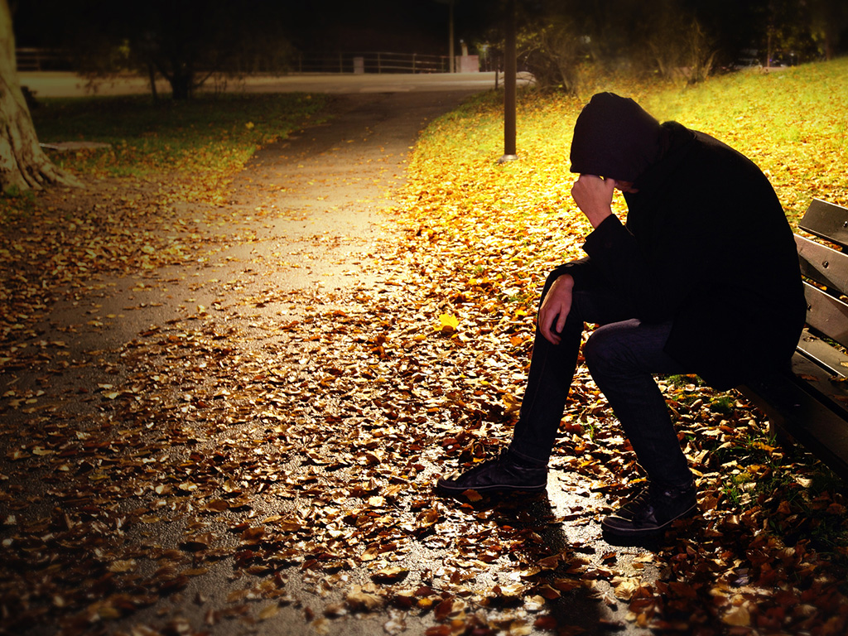
Çocuğunuzun Madde Kullanıp Kullanmadığını Nasıl Anlayabilirsiniz?
Üç alandaki belirtilere dikkat ediniz:
Fiziksel Belirtiler
Davranışsal Belirtiler
Psikolojik Belirtiler
ANCAK…
Kullanılan maddeye bağlı olarak farklı belirtiler olabileceğini unutmayınız. Bu üç alandaki bazı belirtileri gördüğünüzde, bu durumun başka bir sebepten kaynaklanıp kaynaklanmadığına emin olunuz.
Notes:
Ayrıca bakınız: Uyuşturucu Özgürlüğün Sonu adlı Yeşilay tarafından hazırlanmış kitapçık, s. 68-71.

Slide 39
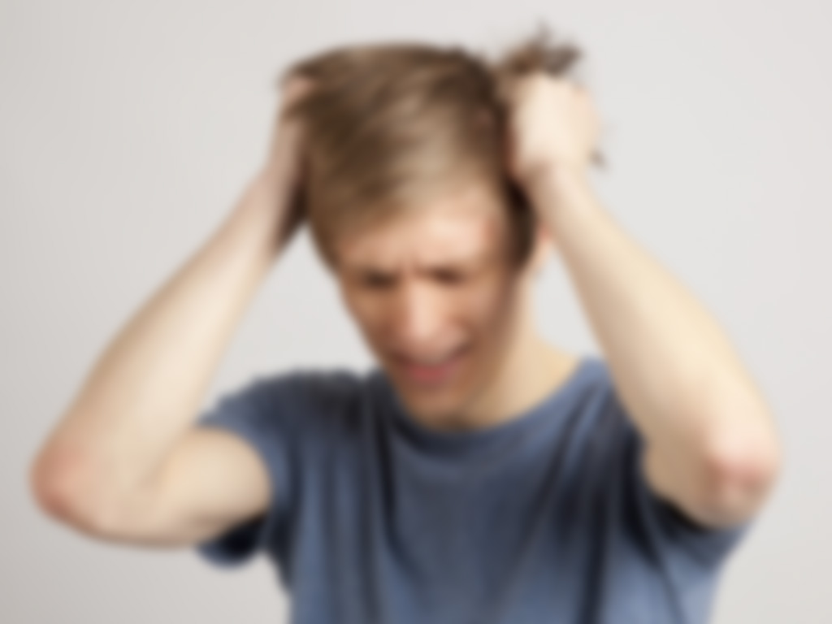
Madde Kullananda Görülebilecek Bazı Fiziksel Belirtiler
Gözlerde kızarıklık ve göz bebeklerinde büyüme
Ani kilo kaybı
Kusma veya iştahsızlık
Uyku bozuklukları (aşırı uyuma, uyuyamama vb.)
Sık sık burun kanaması
Epilepsiye bağlı olmayan kasılma nöbetleri
Fiziksel görünümde değişiklik
Kişisel bakımı ihmal etme
Hareketlerde dikkat çeken koordinasyon bozukluğu veya dengesizlik
Alışılmadık bir ağız kokusu
Vücutta veya ellerde istemsiz titreme
Tutarsız veya geveleyerek konuşma
Bitkinlik, dalgınlık
Sinirlilik ve saldırganlık hâli
Notes:
Ayrıca bakınız: Uyuşturucu Özgürlüğün Sonu adlı Yeşilay tarafından hazırlanmış kitapçık, s. 68-71.

Slide 40
Madde Kullananda Görülebilecek Bazı Davranışsal Belirtiler
Okula ve derslere karşı ilgide azalma
Ders başarısında düşme
Dikkat vermede yahut odaklanmada azalma
Performans kaybı
Okul dışındaki aktivitelere (hobiler, spor vb.) karşı ilgi azalması
Arkadaşlardan veya öğretmenlerden gelen şikâyetler
Harçlığının yetmediğinden şikâyetlenme
Para kaybettiğini söyleme
Evden değerli bir eşyanın eksilmesi
Arkadaşlarından yahut çevresinden borç para alma
Hırsızlık
Notes:
Ayrıca bakınız: Uyuşturucu Özgürlüğün Sonu adlı Yeşilay tarafından hazırlanmış kitapçık, s. 68-71.

Slide 41
Madde Kullananda Görülebilecek Bazı Davranışsal Belirtiler
Kendini dış dünyadan izole etme, içine kapanma
Şüpheli davranışlar sergileme
Alkol ve uyuşturucuyla ilgili müziklere, gruplara, posterlere karşı ilgi artması
Daha fazla özgürlük talep etmeye başlama
Kapıları çarpma
Göz kontağı kurmamaya çalışarak konuşma
Agresif davranışlar
Arkadaş grubunda veya her zaman gidilen mekânlarda bir değişiklik
Gözlerdeki kızarıklığı saklamak için göz damlası, göz yaşı sıvısı kullanmaya başlama
Suç işleme davranışı
Notes:
Ayrıca bakınız: Uyuşturucu Özgürlüğün Sonu adlı Yeşilay tarafından hazırlanmış kitapçık, s. 68-71.

Slide 42
Madde Kullananda Görülebilecek Bazı Psikolojik Belirtiler
Kişilikte aniden ortaya çıkan, açıklanamayan değişiklikler
Duygu durumunda ani değişimler, asabiyet, ani patlamalar veya nedensiz gülme gibi davranışlar
Beklenmedik bir şekilde zaman zaman ortaya çıkan aşırı hareketlilik ve aktivite artışı
Genel bir motivasyon eksikliği, odaklanma güçlüğü, dalgınlık veya uyuşukluk
Herhangi bir sebebi olmaksızın korku duyma, içine kapanma, gerginlik yaşama veya aşırı şüphecilik
Notes:
Ayrıca bakınız: Uyuşturucu Özgürlüğün Sonu adlı Yeşilay tarafından hazırlanmış kitapçık, s. 68-71.

Slide 43


Notes:
Bu sunu Yeşilay tarafından yetişkinlere ve anne babalara yönelik hazırlanmış aşağıdaki kitapçıktan yararlanılarak oluşturulmuştur:
Uyuşturucu Özgürlüğün Sonu, Uğur Evcin ve A. Nilgün Canel, 2014, İstanbul, Yeşilay TBM Alan Kitaplığı Dizisi No: 10.

Slide 44

Fotoğraflar ve Grafik Çalışmaları
Bu sunu EDAM tarafından YEŞİLAY için hazırlanmıştır.
© kmiragaya, © fotomaximum, © Focus Pocus LTD, © vladimirfloyd, © Photographee.eu, © udra11,
© evgenyatamanenko, © whiteisthecolor, © baloon111, © determined, © lassedesignen, © Adam Gregor,
© stefanolunardi, © Igarts, © mizar_21984, © MediablitzImages, © Scott Griessel, © Elnur, © Gina Sanders,
© Rawpixel, © franci11, © igor, © Trueffelpix, © crazymedia, © CurvaBezier, © mikailain,
© ayelet_keshet, © Mikael Damkier, © Andreas Hilger – Fotolia.com
Notes:
Bu sunu Yeşilay tarafından yetişkinlere ve anne babalara yönelik hazırlanmış aşağıdaki kitapçıktan yararlanılarak oluşturulmuştur:
Uyuşturucu Özgürlüğün Sonu, Uğur Evcin ve A. Nilgün Canel, 2014, İstanbul, Yeşilay TBM Alan Kitaplığı Dizisi No: 10.

